Slide 1

ESTUDO METÓDICO
O EVANGELHO SEGUNDO O ESPIRITISMO
CAP. XXVII
PEDI E OBTEREIS
EFICÁCIA DA PRECE
MANEIRA DE ORAR
FELICIDADE QUE A PRECE PROPORCIONA

Slide 2
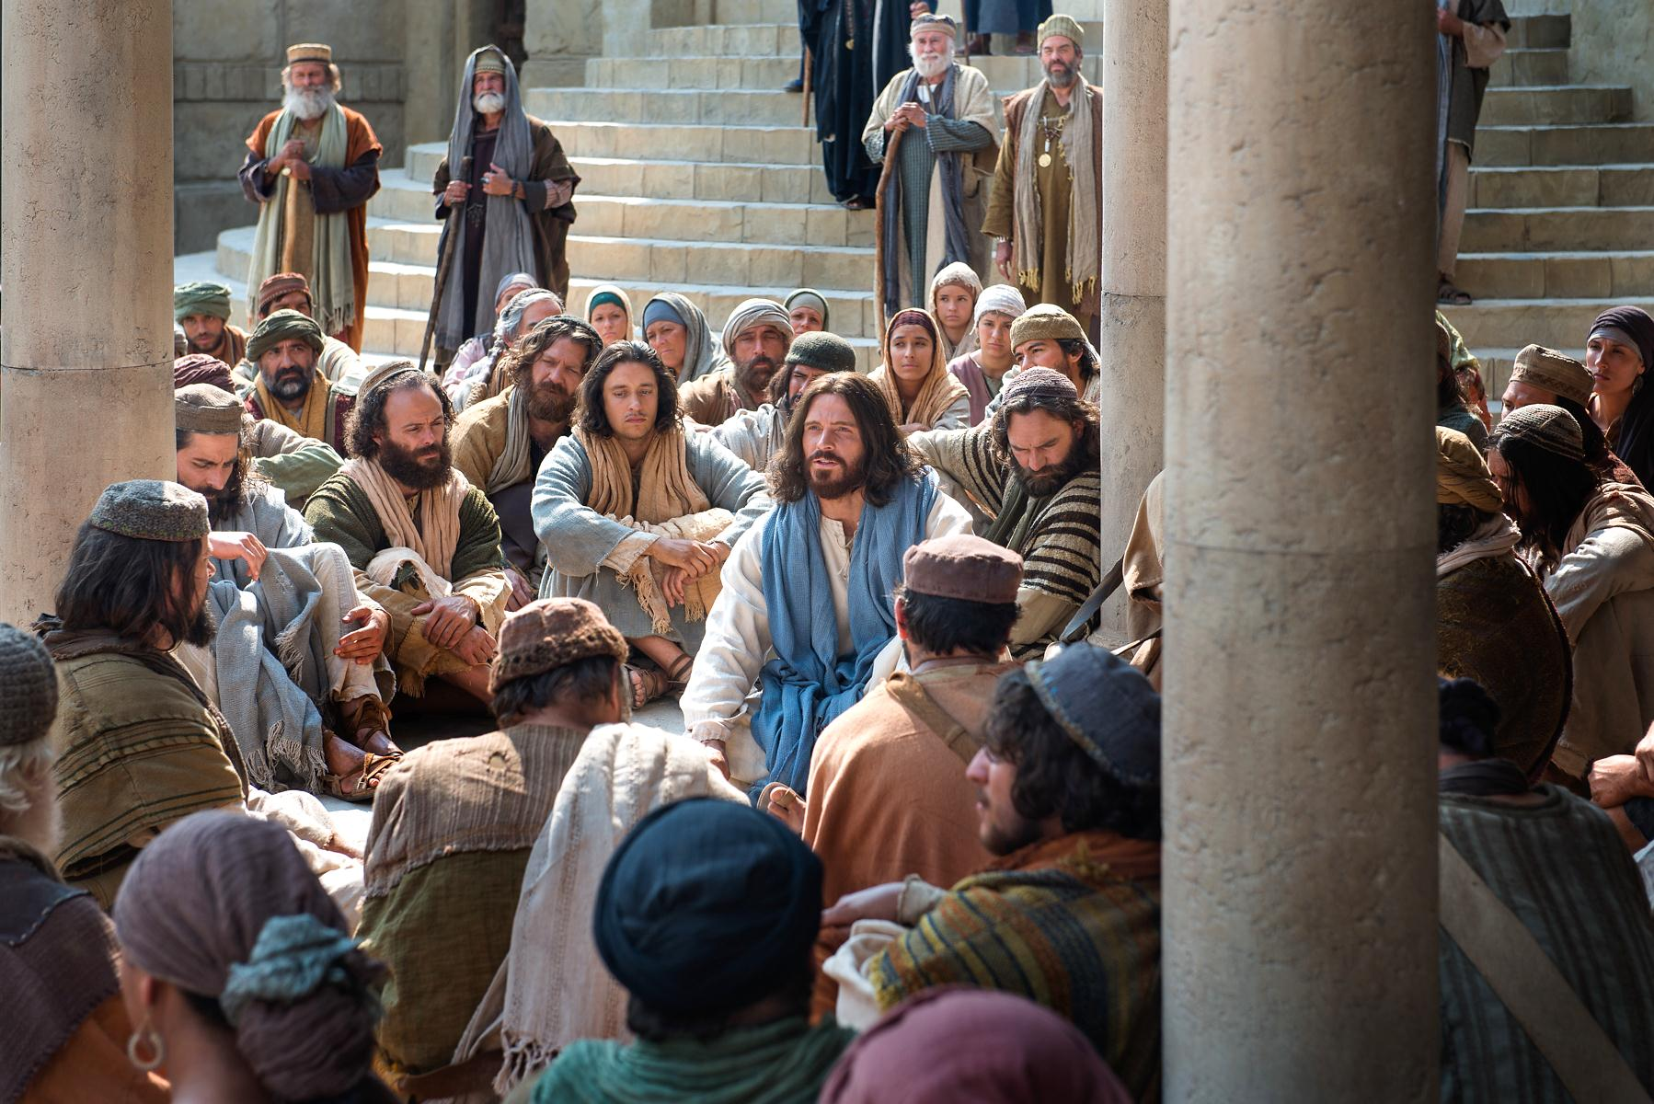
AFIRMATIVA DE JESUS
SEJA O QUE FOR QUE PEÇAIS NA PRECE,
CREDE QUE CONCEDIDO VOS SERÁ
O QUE PEDIRDES.
(Marcos, 11:24)

Slide 3
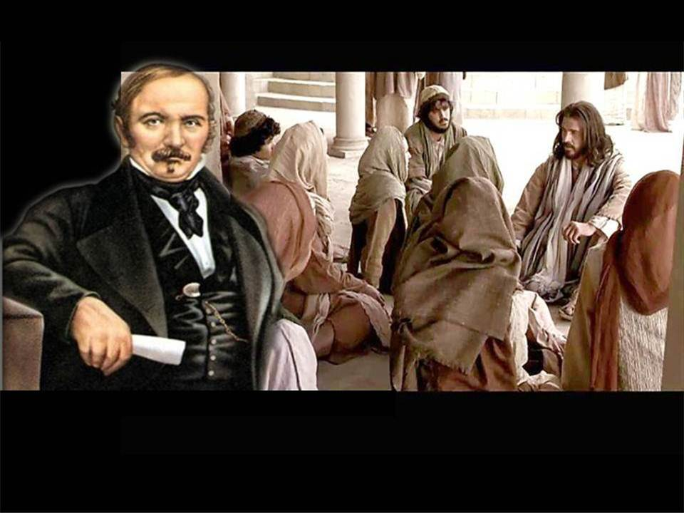
INTERPRETAÇÃO DA AFIRMATIVA
ILÓGICO DEDUZIR QUE BASTA
PEDIR PARA OBTER.
INJUSTO ACUSAR A PROVIDÊNCIA
DIVINA SE NÃO ATENDE A TODA SÚPLICA.
DEUS SABE MELHOR DO QUE NÓS,
O QUE É PARA O NOSSO BEM.

Slide 4

O QUE DEUS CONCEDE:
RESIGNAÇÃO
PACIÊNCIA
BOAS IDEIAS
CORAGEM

Slide 5
DEUS ASSISTE:
AOS QUE SE AJUDAM
A SI MESMOS!

Slide 6
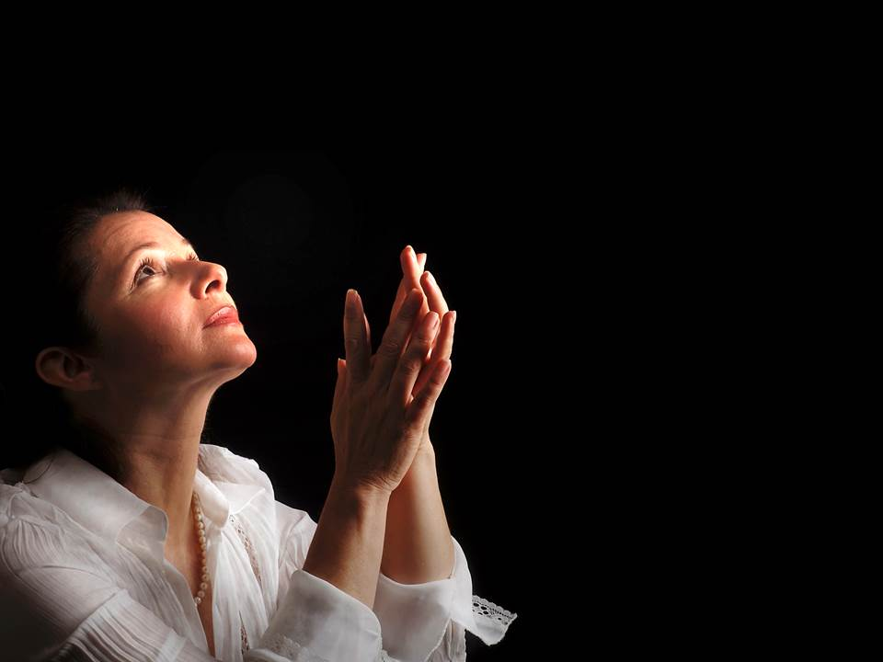
O QUE DEUS NÃO CONCEDE:
PEDIDOS SEM ESFORÇOS.

Slide 7
DEUS NÃO ASSISTE:
AOS QUE NÃO FAZEM USO DAS FACULDADES QUE POSSUEM.

Slide 8
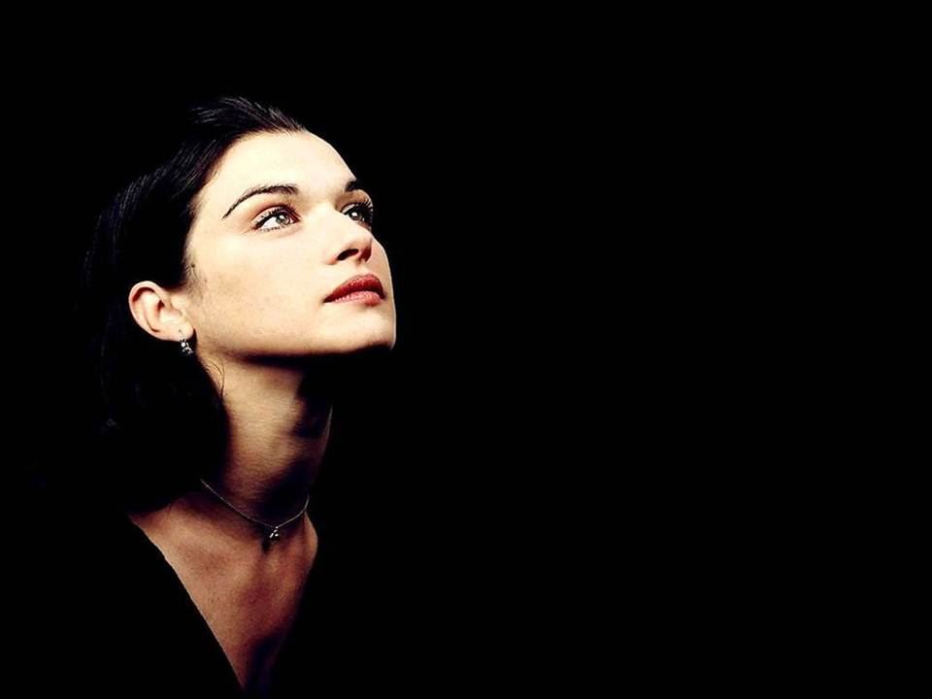
EFICÁCIA DA PRECE
CONTESTAÇÃO:
DEUS CONHECE AS NOSSAS NECESSIDADES, INÚTIL SE TORNA
EXPÔ-LAS.
NÃO PODEM AS NOSSAS SÚPLICAS
MUDAR OS DECRETOS DE DEUS.
TODO O UNIVERSO
SE ENCONTRA ENCADEADO POR
LEIS ETERNAS.

Slide 9
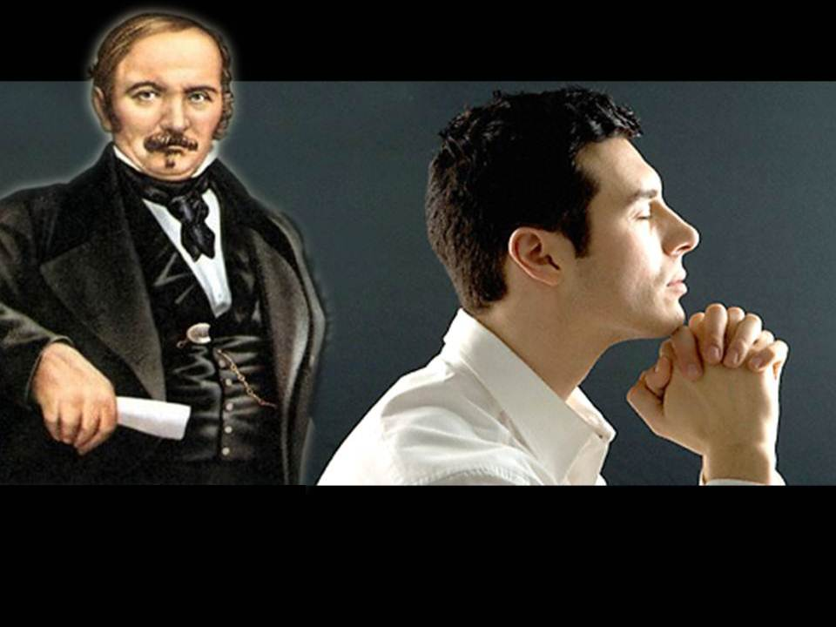
COMENTÁRIO DE KARDEC
MAS, DAÍ A CRER-SE QUE TODAS AS CIRCUNSTÂNCIAS DA VIDA ESTÃO SUBMETIDAS À FATALIDADE, VAI GRANDE DISTÂNCIA.
É POSSÍVEL QUE DEUS ATENDA A CERTOS PEDIDOS, SEM PERTURBAR A IMUTABILIDADE DAS LEIS QUE REGEM O CONJUNTO.
HÁ LEIS NATURAIS, IMUTÁVEIS, QUE
NÃO PODEM SER AB-ROGADAS.

Slide 10
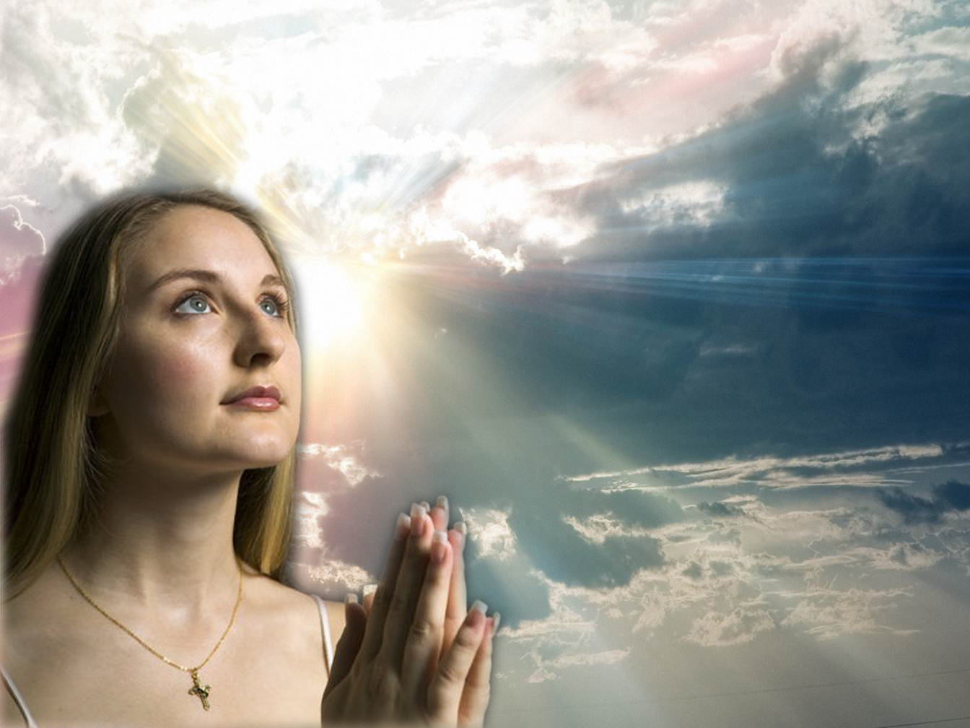
MANEIRA DE ORAR
PEDI, ANTES DE TUDO,
QUE VOS POSSAIS MELHORAR E VEREIS QUE TORRENTE DE GRAÇAS E
DE CONSOLAÇÕES SE DERRAMARÁ SOBRE VÓS.

Slide 11
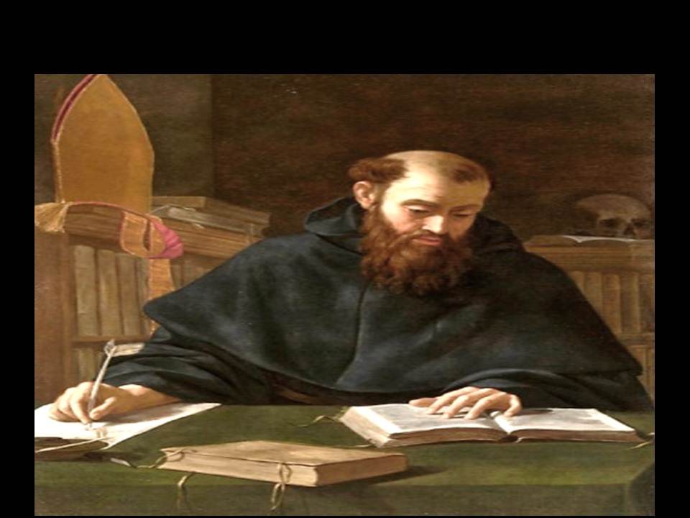
FELICIDADE QUE A PRECE
PROPORCIONA
SANTO AGOSTINHO

Slide 12
FILHA DA FÉ, ELA NOS ENCAMINHA
PARA A SENDA QUE CONDUZ A DEUS.
A PRECE É O ORVALHO DIVINO QUE
APLACA O CALOR EXCESSIVO DAS PAIXÕES.

Slide 13

REFLEXÕES
IDEALIZAR UM OBJETIVO PARA CONTEÚDO.
COMENTAR A IDEIA DE COMPREENSÃO MAIS DIFÍCIL.
EXPOR A IDEIA QUE LHE CAUSOU MAIOR IMPACTO.
PROPOR APLICAÇÕES PRÁTICAS DO TEMA ESTUDADO.

